Slide 1

Workshop
Pěnový polystyren (EPS) a cirkulární ekonomika II
28. dubna 2022
NAKLÁDÁNÍ
SE STAVEBNÍM EPS odpadeM
Vladimír Vymětalík
Cech pro zateplování budov ČR, z.s.

Slide 2
ETICS
Z pěnového polystyrenu
Získání praktických zkušeností z manipulace a nakládání se vzniklým stavebním EPS odpadem:
Provádění nových vnějších kontaktních zateplovacích systémů z EPS
Řízená demontáž stávajících vnějších kontaktních zateplovacích systémů z EPS

Slide 3
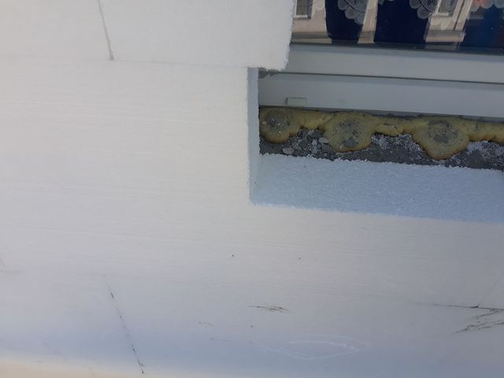
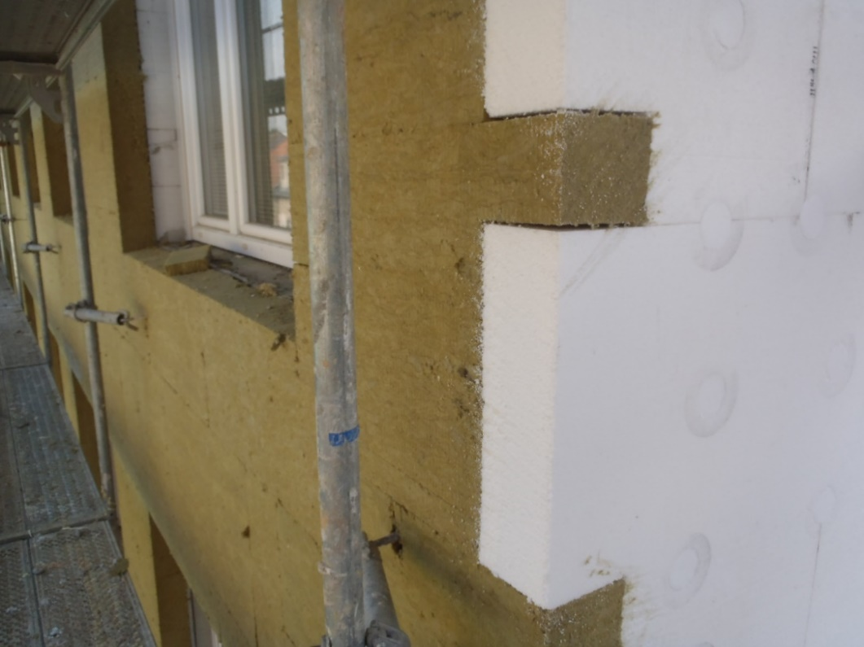
Provádění nových ETICS
Z pěnového polystyrenu
Vznik odřezků EPS na stavbě – vazba na technologii provádění ETICS

Slide 4
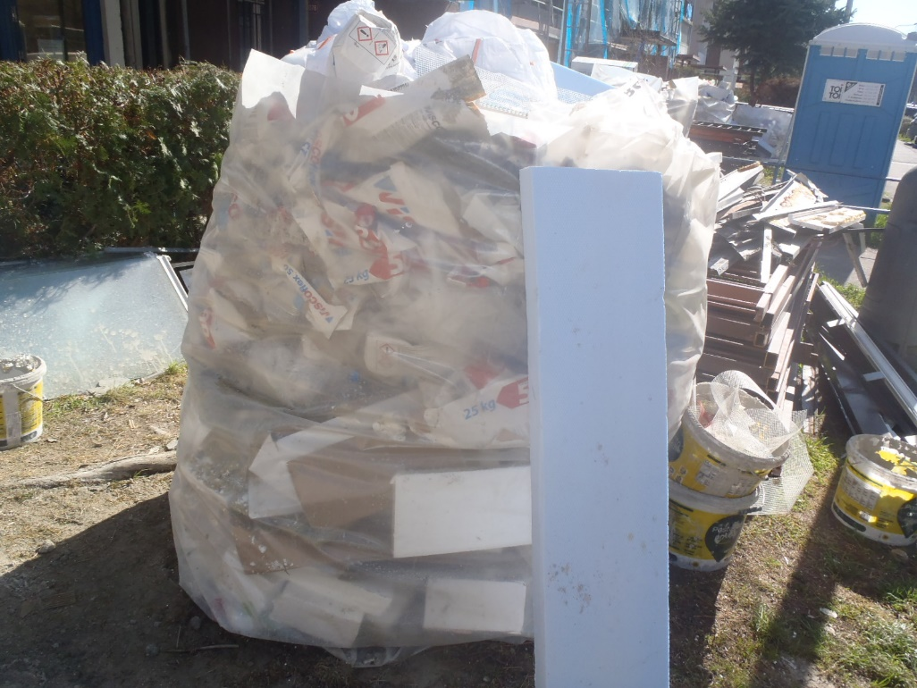
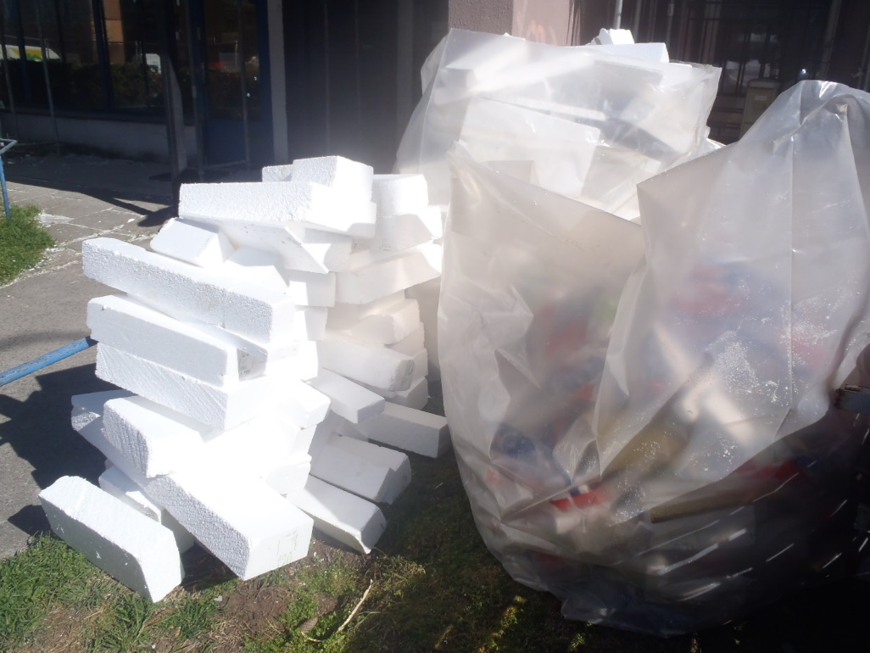
Provádění nových ETICS
Z pěnového polystyrenu
Třídění odřezků EPS na stavbě – počátečný stav

Slide 5
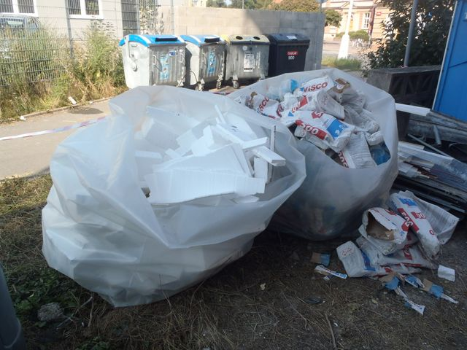
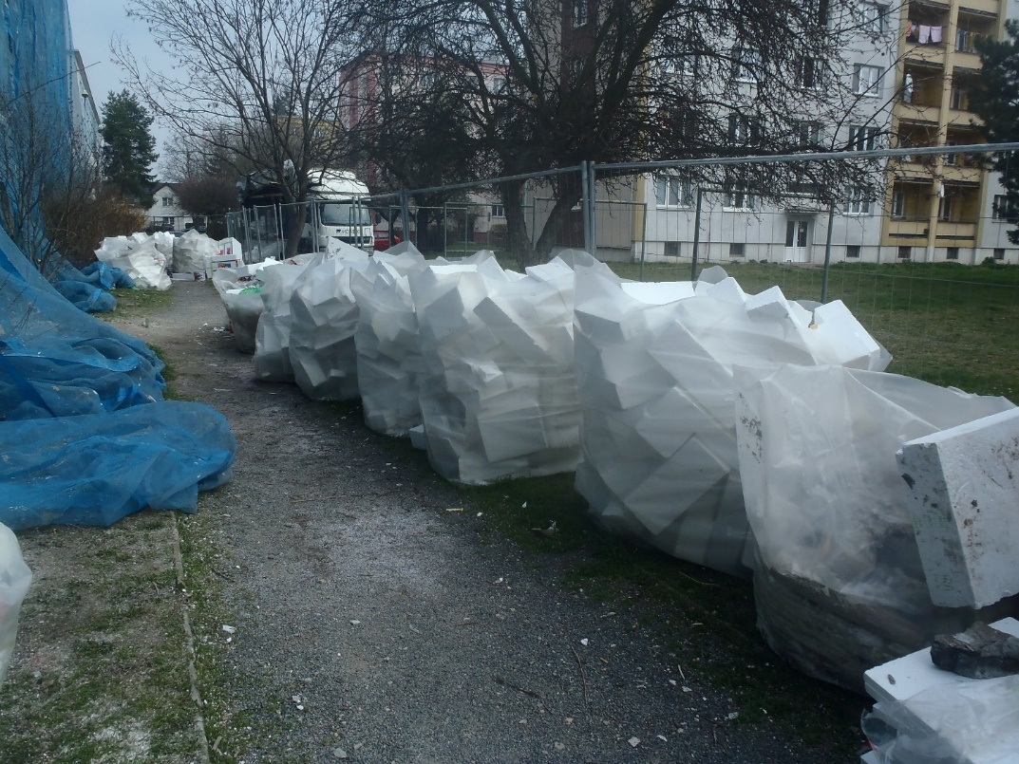
Provádění nových ETICS
Z pěnového polystyrenu
Třídění odřezků EPS na stavbě – správná praxe

Slide 6
Provádění nových ETICS
Z pěnového polystyrenu
Odřezky EPS vzniklé při provádění nových vnějších kontaktních zateplovacích systémů:
Odvoz k výrobci EPS k opětovnému zpracování
ve výrobě
Odvoz na sběrné místo – v místě zakoupení stavebního materiálu, recyklátor EPS (regranulace), atd.

Slide 7
Řízená demontáž ETICS
Z pěnového polystyrenu
Separace EPS s obsahem HBCDD
Není dovoleno skládkování EPS s obsahem HBCDD
Metodický návod odboru odpadů MŽP ČR
V případě, že obsah HBCDD v odpadním polystyrenu je v koncentracích větších než 1000 mg/kg, může být pouze energeticky využit (cementárny – v ČR 5 nebo zařízení pro energetické využití odpadů – v ČR 4), spálen (spalovny odpadů – v ČR 22) nebo upraven tak, aby se koncentrace HBCDD v odpadním polystyrenu snížila pod limit 1000 mg/kg.

Slide 8
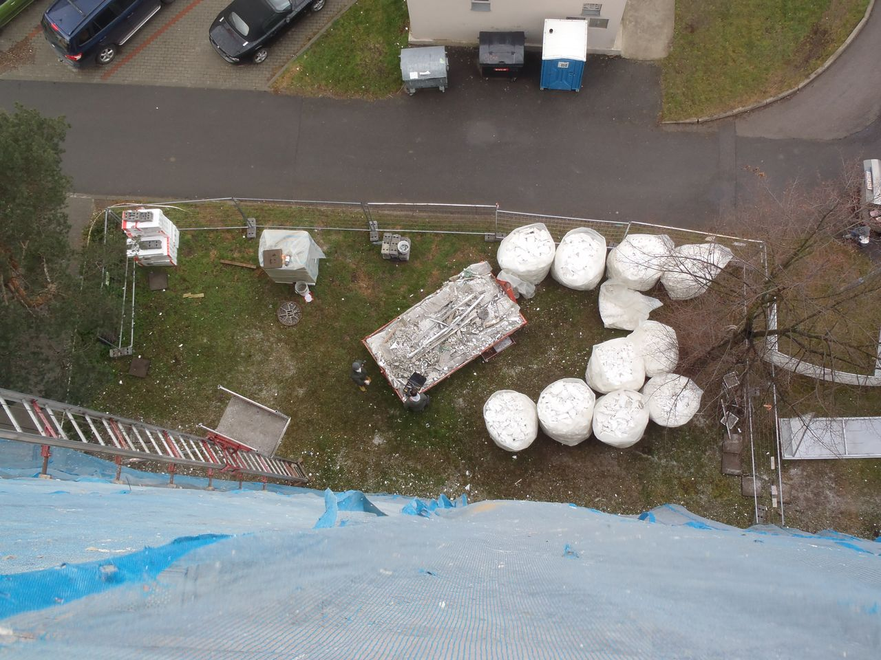
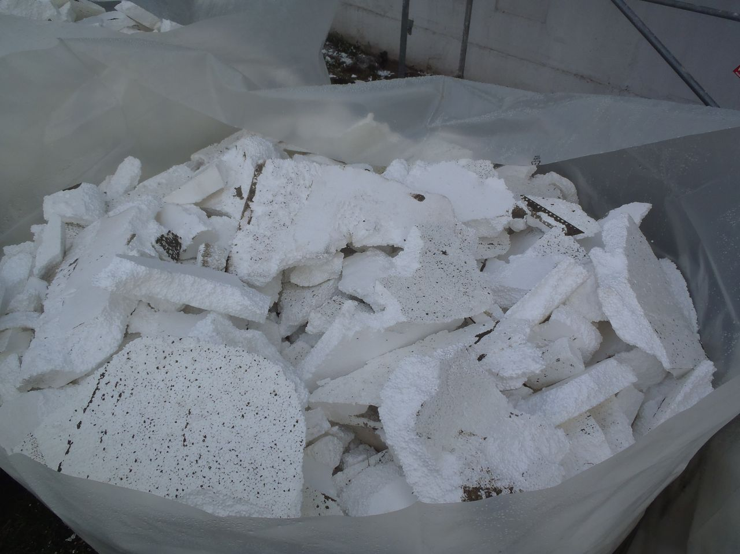
Řízená demontáž ETICS
Z pěnového polystyrenu
Zabezpečení prostoru pro skládkování a práci se separovaným odpadem na stavbě
Skladování v průhledných igelitových pytlích pro kontrolu znečištění

Slide 9
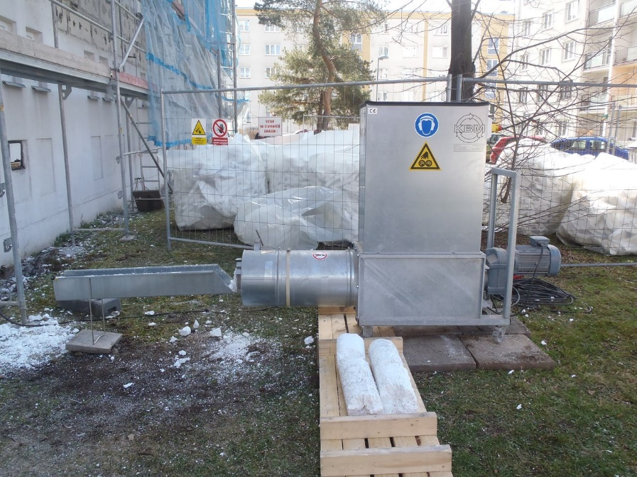
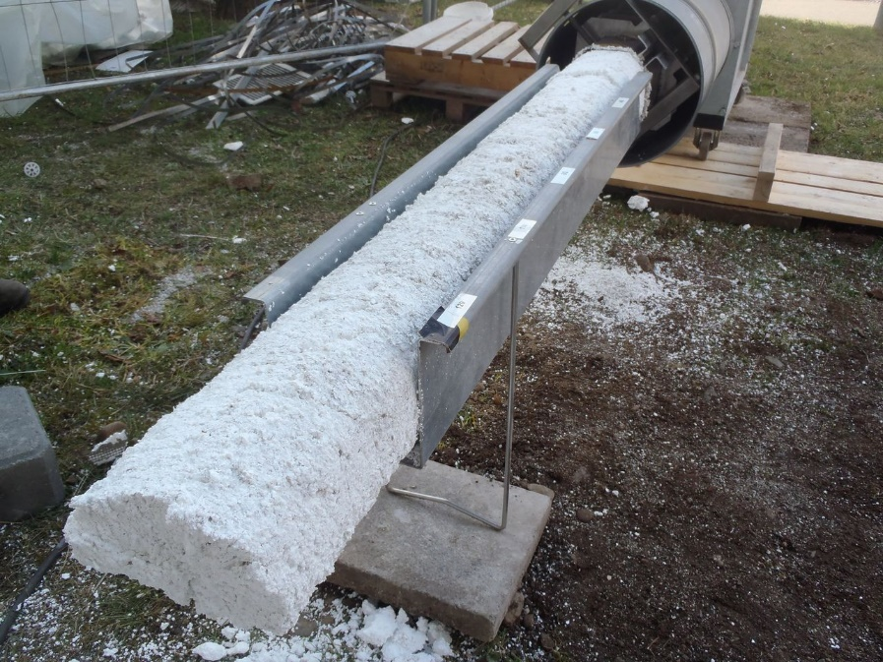
Kompaktování demontovaného pěnového polystyrenu
Efektivní práce s odpadem na stavbě a v určeném zařízení pro likvidaci EPS, úspora nákladů na dopravu
Kontrola míry znečištění EPS, povrchové znečištění od lepicí a stěrkové hmoty je přípustné
Mobilní zařízení pro kompaktování EPS na stavbě

Slide 10
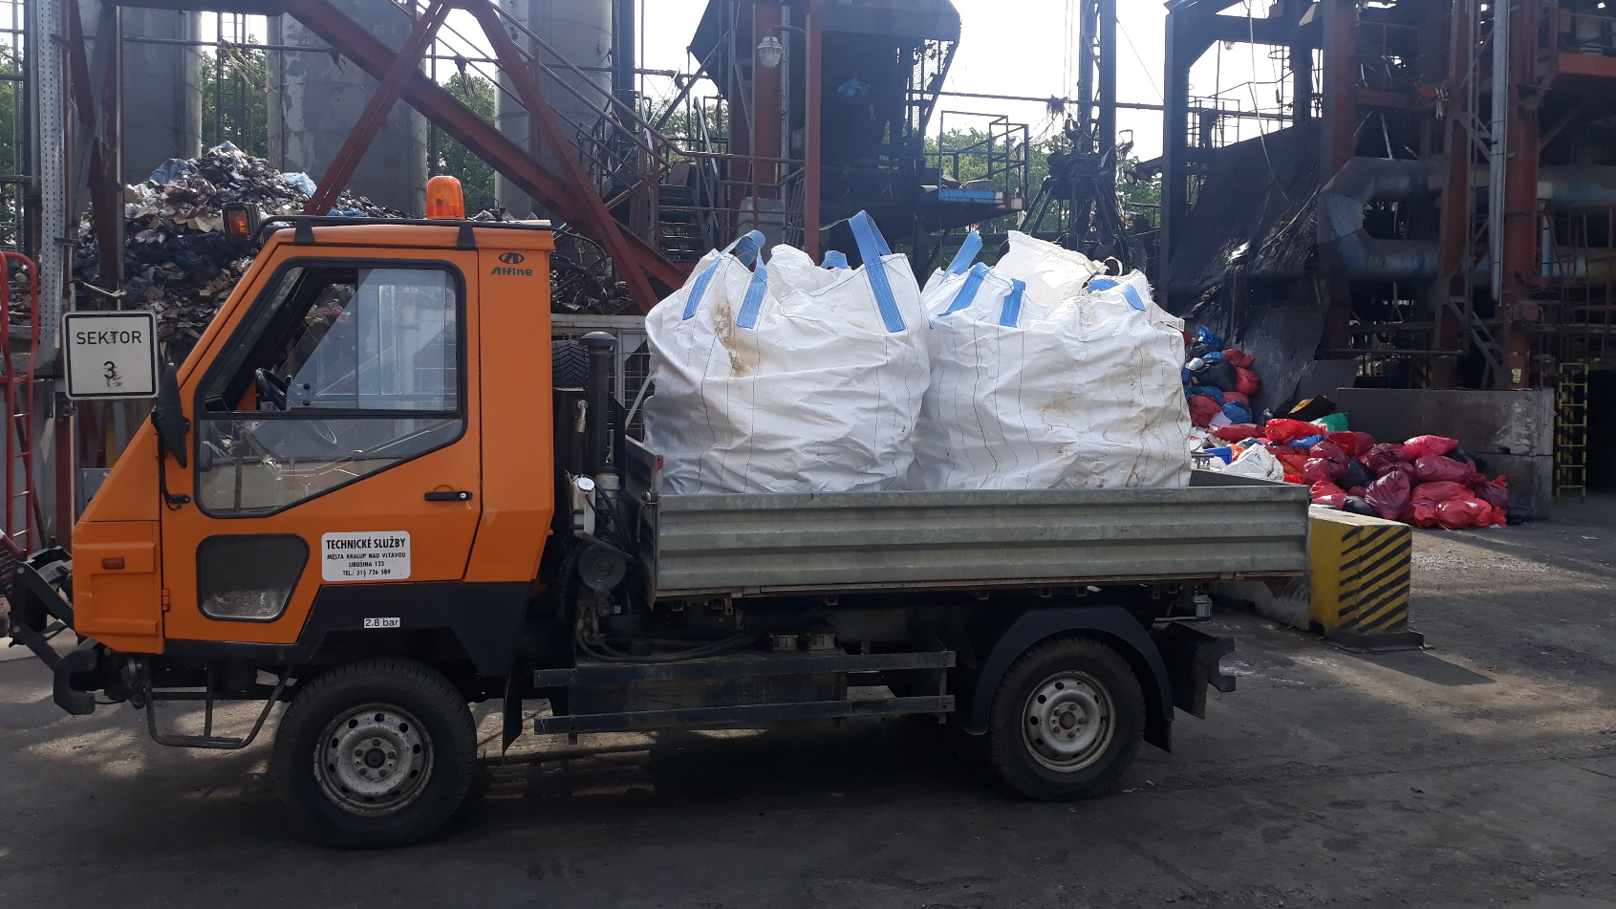
Řízená demontáž ETICS
Z pěnového polystyrenu
Odvoz zkompaktovaného pěnového polystyrenu do určeného zařízení pro energetické využití

Slide 11
DISKUZE
Připravenost stavby
Doprava
Legislativa

Slide 12
DĚKUJI ZA POZORNOST
Ing. Vladimír Vymětalík, Ph.D.
Cech pro zateplování budov ČR, z.s.

